Slide 1

NÁZEV ŠKOLY: Speciální základní škola, Chlumec nad Cidlinou, Smetanova 123
AUTOR: Dagmar Dvořáčková
NÁZEV: VY_32_INOVACE_61_TŘI KRÁLOVÉ
TEMA: Hudební výchova
ČÍSLO PROJEKTU: CZ.1.07/1.4.00/21.2598

Slide 2
Hudební výchova
Tři králové

Slide 3
Anotace
Materiál slouží pro výuku hudební výchovy.

Slide 4
Tři králové
Jak se jmenovali Tři Králové?
Co přinesli podle legendy narozenému Ježíškovi?
Odkud podle legendy přišli a jak se
o Ježíškově narození dozvěděli?

Slide 5
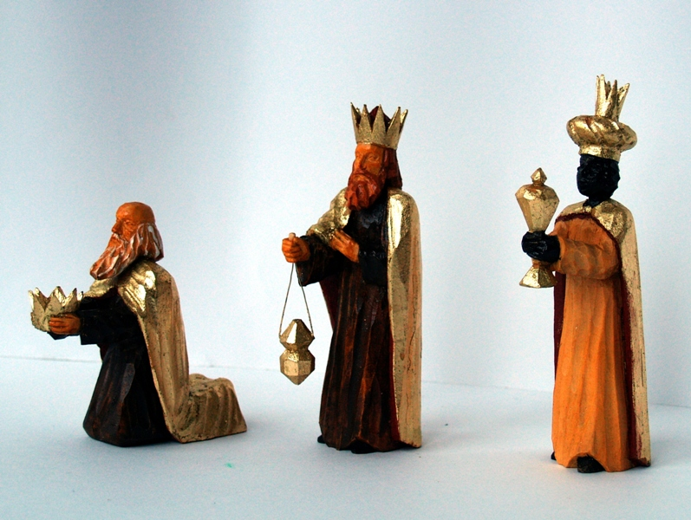
Tři králové - ilustrace

Slide 6
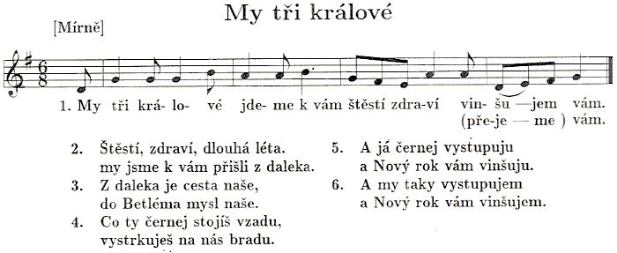
Tři králové - písnička

Slide 7
Tři králové - ukázka
http://www.youtube.com/watch?v=rjXLhDLQnSk

Slide 8
Citace
http://hudba.hradiste.cz/DATA/DOWN/M/My_tri_kr%C3%A1lov%C3%A9.gif
http://nd03.jxs.cz/200/071/6f251db2cc_56061953_o2.jpg

